Slide 1

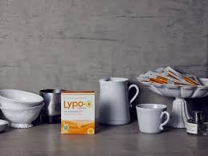

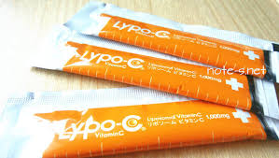
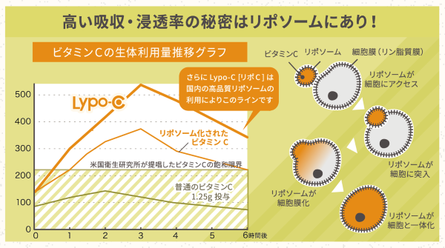
写真を
入れてください
写真を
入れてください
ビタミンCサプリメントはリポカプセルの時代
リポ-カプセルビタミンC
LYPO-C
高い吸収・浸透率‼
ビタミンCが細胞まで届くのを“体感”します。
・美容や健康に関心の高い方
・日焼けやシミが気になる方
・免疫力をアップしたい方
・効率よくビタミンCを接種した
い方
ビタミンCを効率よく体に入れて
健康になりましょう！
窪田院長は、毎日飲んでいます💛
LYPO-C価格
1箱・30包入り
7,780円（税込）

